Slide 1

『수학』 42~43쪽, 『수학 익힘』 32~33쪽
열기
다지기
1
다지기
2
키우기
이번 시간에 배울 내용 알아보기
삼각형을
두 가지 기준으로
분류해 볼까요
7차시

Slide 2

열기
다지기
1
다지기
2
키우기
글과 그림 속 상황을 살펴봅시다.

Slide 4


열기
다지기
1
다지기
2
키우기
그림 속 여행지 창문에서 삼각형을 찾고 삼각형의 이름을 짝에게 말해 보세요.
똑같은 삼각형인데 짝과 삼각형의 이름을 다르게 말한 경우가 있었나요?
짝은 정삼각형이라고 했는데 저는 예각삼각형이라고 했습니다.
저는 이등변삼각형이라고 했는데 짝은 둔각삼각형이라고 했습니다.
저는 이등변삼각형이라고 했는데 짝은 예각삼각형이라고 했습니다.

Slide 5

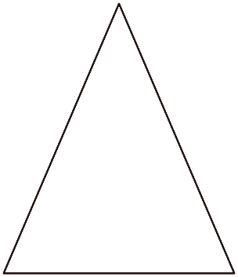


열기
다지기
1
다지기
2
키우기
1
창문에서 찾은 삼각형은 어떤 삼각형인지 알아봅시다.
제시된 삼각형의 알맞은 이름은 무엇인가요?
두 변의 길이가
같으니까
이등변삼각형이야.
세 각이 모두
예각이니까
예각삼각형이야.
이등변삼각형
예각삼각형
같은 삼각형의 이름을 다르게 말한 까닭을 말해 보세요.
변의 길이를 기준으로 할 때와 각의 크기를 기준으로 할 때 삼각형의 이름이 서로 다르기 때문입니다.

Slide 6

열기
다지기
1
다지기
2
키우기
여러 가지 이름이 있는 삼각형을 찾아 이야기해 보세요.
가
다
나
아
라
사
마
바
정삼각형을 예각삼각형입니다.
이등변삼각형이지만 직각삼각형인 것도 있습니다
삼각형 아는 이등변삼각형이면서 둔각삼각형입니다.

Slide 7
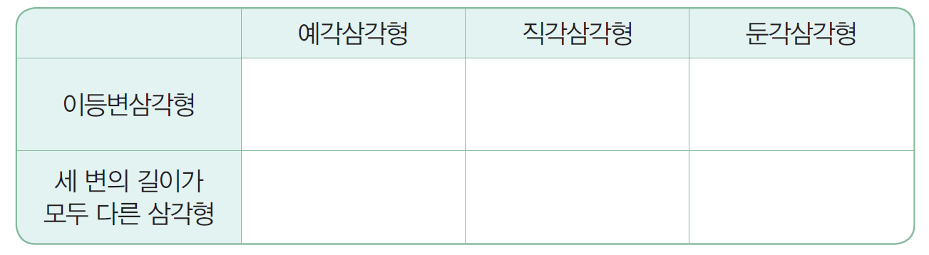
열기
다지기
1
다지기
2
키우기
2
변의 길이와 각의 크기에 따라 삼각형을 분류해 봅시다.
표에서 색칠한 부분은 어떤 삼각형을 말하는 것인가요?
각의 크기에 따라 분류할 때는 예각삼각형, 변의 길이에 따라 분류할 때는 이등변삼각형을 의미합니다.
예각삼각형이면서 이등변삼각형인 삼각형을 의미합니다.

Slide 8
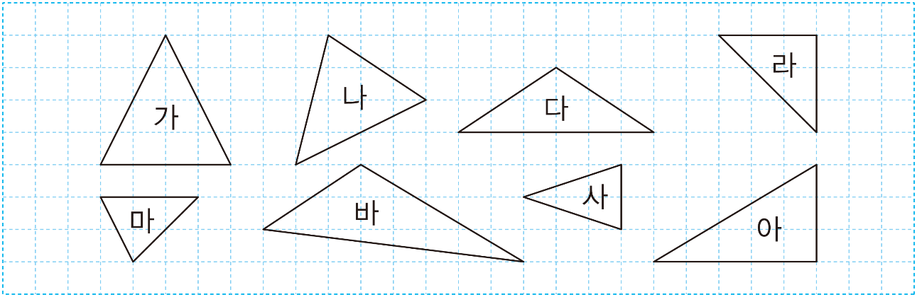
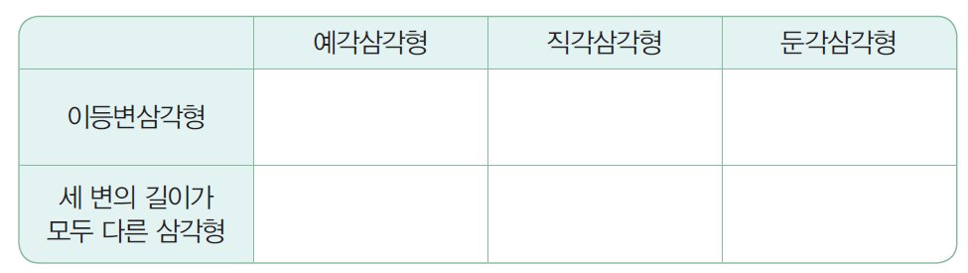
열기
다지기
1
다지기
2
키우기
이등변삼각형이면서 예각삼각형인 삼각형은 무엇인가요?
가, 사

Slide 10
열기
다지기
1
다지기
2
키우기
변의 길이와 각의 크기에 따라 삼각형을 분류해 보세요.
가, 사
라
다
나, 마
아
바

Slide 11
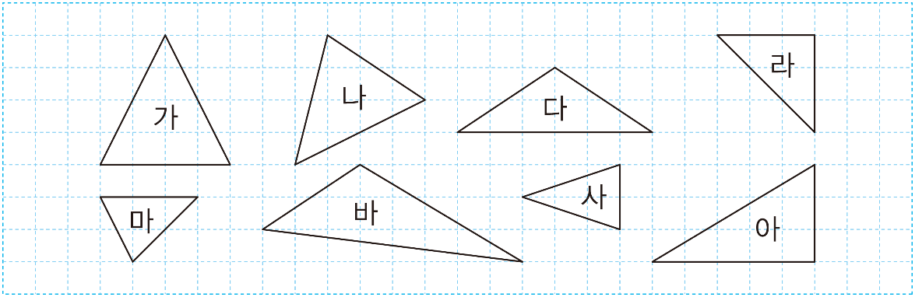
열기
다지기
1
다지기
2
키우기
가, 사
라
다
나, 마
아
바
이등변삼각형이면서 직각삼각형인 삼각형은 무엇인가요?
라입니다.

Slide 12
열기
다지기
1
다지기
2
키우기
가, 사
라
다
나, 마
아
바
둔각삼각형이면서 이등변삼각형인 삼각형은 무엇인가요?
다입니다.

Slide 13
열기
다지기
1
다지기
2
키우기
알게 된 것을 말해 보세요.
이등변삼각형에는 예각삼각형, 직각삼각형, 둔각삼각형이 있다는 것을 알게 되었습니다.
둔각삼각형에는 이등변삼각형과 세 변의 길이가 모두 다른 삼각형이 있다는 것을 알게 되었습니다.
세 변의 길이가 모두 다른 삼각형에는 예각삼각형, 직각삼각형, 둔각삼각형이 있다는 것을 알게 되었습니다.

Slide 14
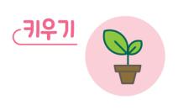

열기
다지기
1
다지기
2
키우기
삼각형을 이용하여 나비를 그렸습니다. 빨간색과 보라색으로 색칠한 삼각형의 이름을 모두 써 봅시다.
빨간색 삼각형
둔각삼각형
이등변삼각형
보라색 삼각형
예각삼각형
정삼각형
(또는 이등변삼각형)

Slide 15
다음 시간에 배울 내용 알아보기
풀어 보고 확인하고
8차시

